Slide 1
«Заикание. Помочь своему ребенку как…?»
Учитель-логопед: Смольянова Наталья Владимировна

Slide 2
Виды моторик:
Общая
Мелкая
Артикуляционная
Моторика органов и систем

Slide 3
Пирамида моторного развития
Артикуляционная
моторика
Мелкая моторика
Общая моторика

Slide 4
Методика коррекции речи при заикании
расслабление, снятие мышечного напряжения;
постановка диафрагмального дыхания;
голосовые модуляции;
восстановление темпо-ритмического рисунка речи.

Slide 5
Этапы коррекционной работы при заикании
1. Подготовительные упражнения. а) Расслабление и элементы аутотренинга, аффирмации; б) Артикуляционная, мимическая и пальчиковая гимнастики.
2. Речевое дыхание.
3. Мягкая голосоподача. Гласные звуки.
4. Согласные звуки.
5. Внешние метрономы речи.
6. Фразовая речь. Голосовые модуляции.

Slide 6
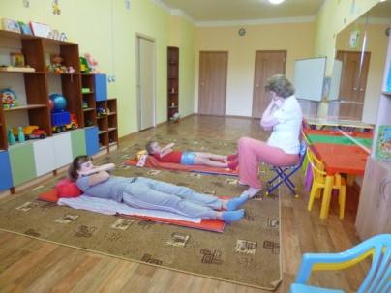
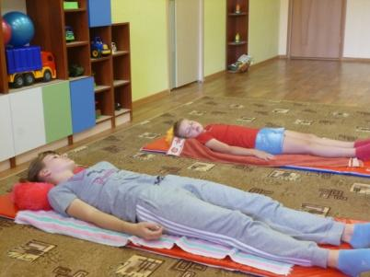
Расслабление и элементы аутотренинга, аффирмации
Напряжение
Расслабление

Slide 7
Артикуляционная гимнастика
Упражнения для расслабления нижней челюсти
Упражнения для губ
Упражнения для языка

Slide 8
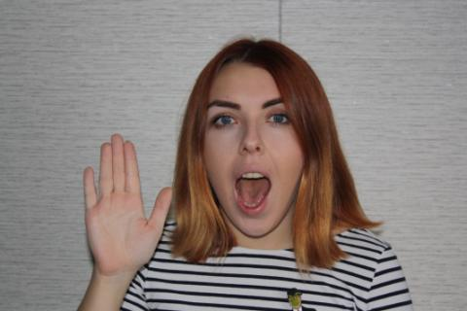
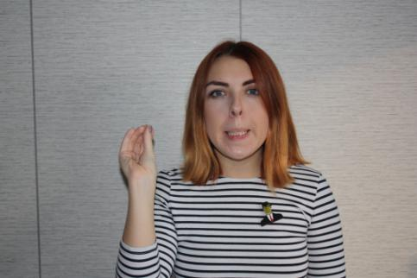
Упражнения для расслабления нижней челюсти
Зевки с широко раскрытым ртом и закрытым ртом (сжимаем/разжимаем ладони рук).
Покусывание верхней/нижней губ

Slide 9
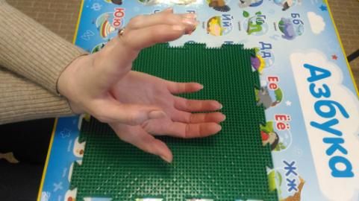
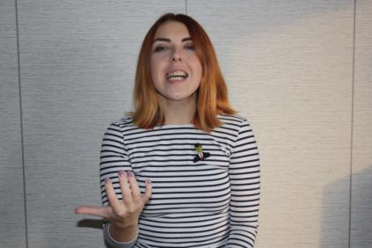
Упражнения для расслабления нижней челюсти
«Бегемот»
«Бегемот разинул рот, булку просит бегемот».
«Экскаватор»

Slide 10
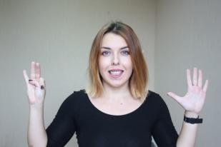
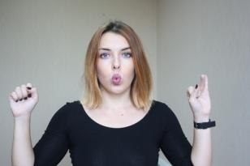
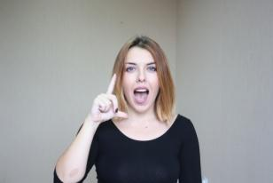
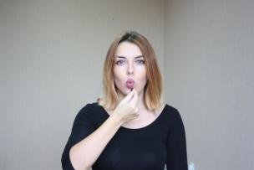
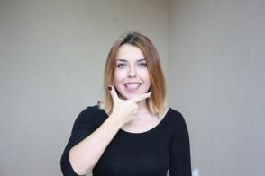
Упражнения для губ
«Улыбочка – трубочка»
Беззвучное проговаривание гласных А, У, И.
А
У
И

Slide 11
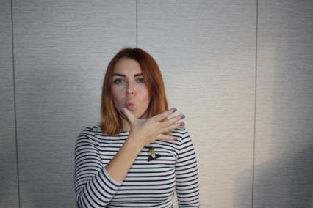
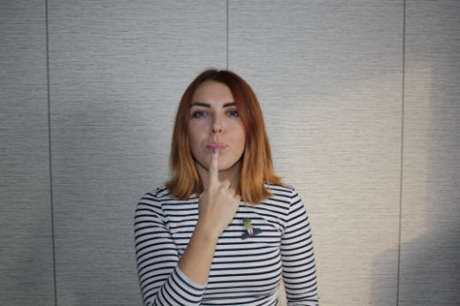
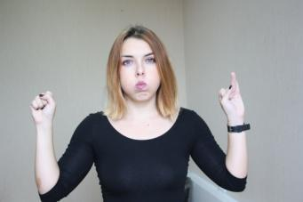
Упражнения для губ
«Поцелуйчики для мамочки»
«Сердитая мама»
«Хомячки»

Slide 12
Упражнения для языка
Максимальное высовывание языка вперед
«Змейка»
«Конфетка»
«Любопытный язычок»
«Пожевали» язык
«Печем блины»

Slide 13
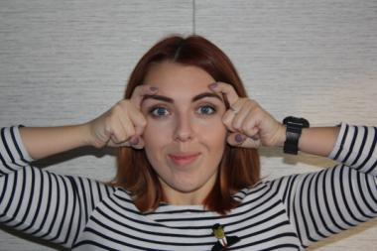
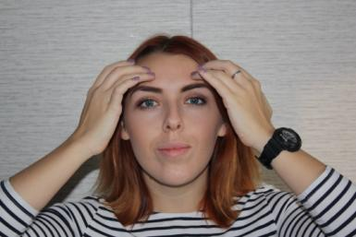
Мимические упражнения
Упражнения для мышц лба
Упражнения для мышц щек и носогубных складок

Slide 14
15-20 минут в день!
И через две недели Вы заметите результат
Удачи Вам в Ваших начинаниях!

